Slide 1
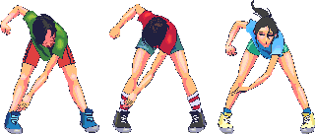

муниципальное бюджетное общеобразовательное учреждение
«Средняя общеобразовательная школа № 4 п. Тавричанка Надеждинского района»
Стретчинг (Растяжка)
учитель физической культуры
Пашкова С.Ю.

Slide 2

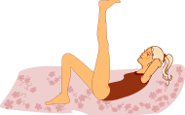

Расслабление, растяжка, образное мышление
Для того чтобы ребёнку было легче войти в это состояние, желательно для каждой асаны (растяжки) иметь небольшой рассказик, наподобие приведённых ниже. Не останавливайтесь на этом, старайтесь придумать свои рассказы, свои подходы

Slide 3
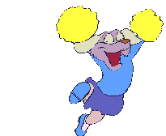


Сравним
Сделаем сравнение. У меня в руках пластилин. Если его не разогреть, а резко потянуть, то что с ним произойдет? (он треснет, разорвётся). Я разогреваю в руках пластилин, он становиться тёплым, гибким. Так и с нашими мышцами, если они разогреты, то безопасно их растягивать.

Slide 4
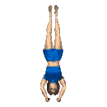
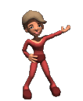
Гимнастика на растяжения
Стретчинг-это упражнения, предназначенные для растягивания мышц, связок и сухожилий. Как известно, хорошая гибкость даёт возможность эффективнее выполнять упражнения, сохраняя красивую осанку и снижает риск болей в спине.
Для того, чтоб начать выполнять растяжку, организм ребёнка должен быть разогретым («горячим») и расслабленным.

Slide 5
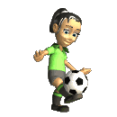

Зеленое дерево
Представьте, что вы красивое, зелёное дерево. Дерево растёт радуется солнышку, на ветвях зелёные листочки шелестят на ветру. Ветви плавно раскачиваются на ветру.
И.п.о.с- ноги вместе во всех точках. Сделать медленный полный вдох и сразу же выдох.
Стойка на носках. На вдохе в положение стойки на носках вытянуть руки через стороны в верх, задержаться, стоять на носках выполняя плавные движения руками.

Slide 6

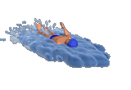
Летящая птица
В небе летит птица, она прекрасна. Птица опускается на гладь прекрасного озера.
И.п. ноги врозь, руки в стороны, плавное сгибание и выпрямление предплечья.
Ваджрасана - сесть на пятки так, чтобы ноги от кончиков пальцев до коленей касались коврика и на них приходилась вся тяжесть тела, колени при этом держать вместе. Сознание – ОПиСС (область пупа и солнечного сплетения)

Slide 7
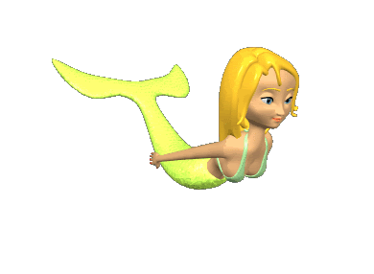
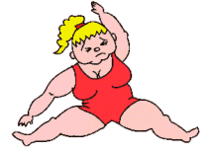
Русалочка
Из озера выплывает русалочка .
И.п. упор на бёдрах, прогиб в пояснице максимальный, голова откинута назад, лицо смотрит вверх. Вес тела-на прямых руках. Ноги опираются на носки.
«Русалочка» смотрит вокруг.
И.п. тоже, поворот головы влево, вправо.
«Русалочка» ныряет под воду и любуется красотами подводного царства.

Slide 8
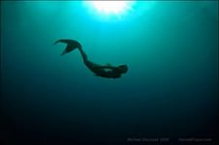
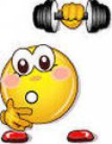
«Русалочка» под водой
«Русалочка» ныряет под воду и любуется красотами подводного царства.
Поднимаем верхний отдел туловища (плечи не зажимать), выполняем медленно поворот головы , опускаем туловище в и.п., затем то же в другую сторону.
Представьте образ плавающей вокруг вас рыбы. Расслабитесь. Вы «Рыба» - представьте какую рыбу вы, расслабившись покажите.

Slide 9
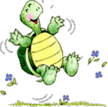
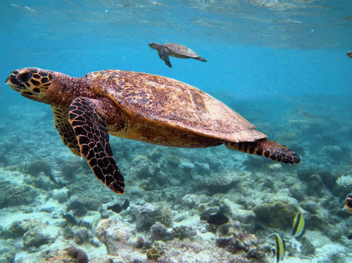

Черепаха
Из озера выплывает черепаха и спрятавшись под панцирем замирает. Сед согнувшись на пятках

Slide 10
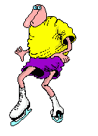
Лодочка
И.П.- лёжа на животе руки вдоль туловища вытягивая руки вверх носки тоже вытягиваем прогнуться в пояснице. Находиться в позе на задержке вдоха до дискомфорта.
Эффект. Упражнение оказывает тонизирующее действие на органы пищеварения, тонкий и толстый кишечники. Укрепляет позвоночник, делает его подвижным. Способствует устранению жировых отложений на туловище и бёдрах.

Slide 11

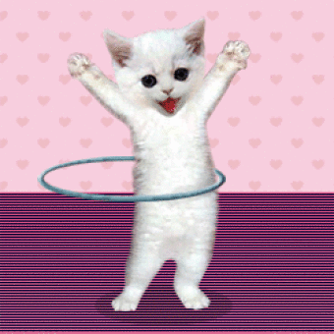
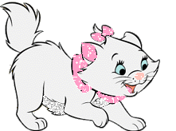
Кошечка проснулась
В упоре, стоя на четвереньках, прогнуть максимально спину в отделе поясницы, а подбородок прижать к груди, живот втянуть, затем округлить спину, голову поднять вверх, затылком коснуться спины.

Slide 12
«Берёзка»- стойка на лопатках
Согнуть ноги в коленях и поднять их так, чтобы колени были на уровне живота, поднять таз, поддерживая его руками , и затем вытянуть ноги вверх. Поднять туловище еще больше, подбородок упирается в грудную кость. Спину, таз и ноги установить на одной вертикальной прямой. Ладони поддерживают туловище, упираясь как можно ближе к лопаткам. Локти широко не расставлять. Вес тела должен приходиться на затылок, шею и плечи. Дыхание свободное. В позе находиться до дискомфорта.

Slide 13
Русалочка
И.п. упор на бёдрах, прогиб в пояснице максимальный, голова откинута назад, лицо смотрит вверх. Вес тела - на прямых руках. Ноги опираются на носки.

Slide 14
Тигрёнок
С выдохом поднять таз вверх, переводя ноги с носков на полную ступню. Таз поднять вверх максимально ,ноги в коленях прямые, руки прямые на одной линии с корпусом. Голова расположена между руками , лицо смотрит на втянутый живот. В таком положении задержка на выдохе. Затем со вдохом опустить таз в позу «кошечка»

Slide 15
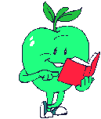
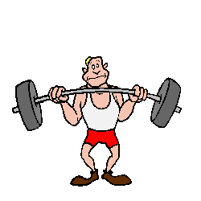
Охотничий пёс
И.п. стоя на четвереньках, левую руку вытянуть вперёд правую ногу назад. Задержаться в этом положении. Дыхание свободное не прогибаться в пояснице, не задерживать дыхание. Сменить положение рук и ног, оставаясь неподвижными в поясничном отделе.

Slide 16
Упражнение «Лук»
И.П.- лёжа лицом вниз, ноги вместе, руки вдоль туловища. Согнуть ноги в коленях и взяться ладонями за лодыжки, откинуть голову назад, натянуть ноги максимально прогнуться в спине. Дыхание свободное. Выполнить три раза.
Эффект. Упражнение оказывает тонизирующее действие на тонкий и толстый кишечники. Укрепляет позвоночник, делает его подвижным тонизирует нервы . Способствует устранению
Жировых отложений на животе
и бёдрах.

Slide 17
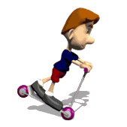
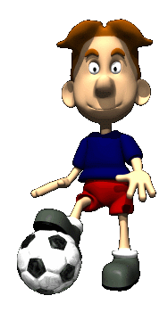
Колобок
Перекаты в группировке, вперёд и назад –выполняется массаж спины.

Slide 18
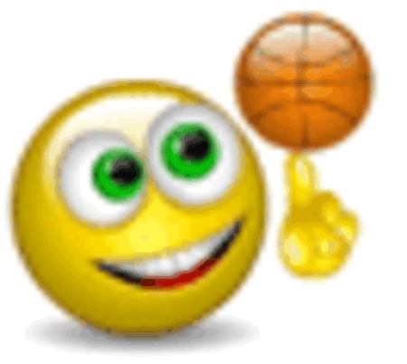
Лодочка на волнах
Бабочка вспорхнула и полетела ввысь. Лодочка на волнах из и.п. «Бабочка»
Дыхание свободное. Выполнить три раза. Эффект. Упражнение оказывает тонизирующее действие на тонкий и толстый кишечники.

Slide 19
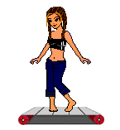
Сед ноги врозь,(растяжка задней поверхности бедра)наклон вперёд
И.П. лёжа на спине, руки вдоль туловища. С полным выдохом сесть и продолжая выдох, наклониться вперёд с прямой спиной. Взяться за большие пальцы ног. Ноги прямые, в коленях не сгибать, подбородок стремиться за колени впрёд. В идеале грудная клетка должна лечь на бёдра. Со вдохом сесть руки скользят по ногам ,с выдохом лечь. Эффект. Улучшает функции печени, почек и других органов брюшной полости. Увеличивает подвижность позвоночника, способствует исправлению его искривлений .Даёт отдых сердцу, успокаивает нервы. Выполнить три раза.

Slide 20
Сед - наклон вперёд
Наклониться вперёд с прямой спиной. Взяться за большие пальцы ног. Ноги прямые, в коленях не сгибать, подбородок стремиться за колени впрёд. В идеале грудная клетка должна лечь на бёдра. Со вдохом сесть руки скользят по ногам ,с выдохом лечь.
Эффект. Улучшает функции печени, почек и других органов брюшной полости. Увеличивает подвижность позвоночника, способствует исправлению его искривлений .
Даёт отдых сердцу, успокаивает нервы. Выполнить три раза.

Slide 21
БЛАГОДАРЮ
за
ВНИМАНИЕ!!!

